Slide 1

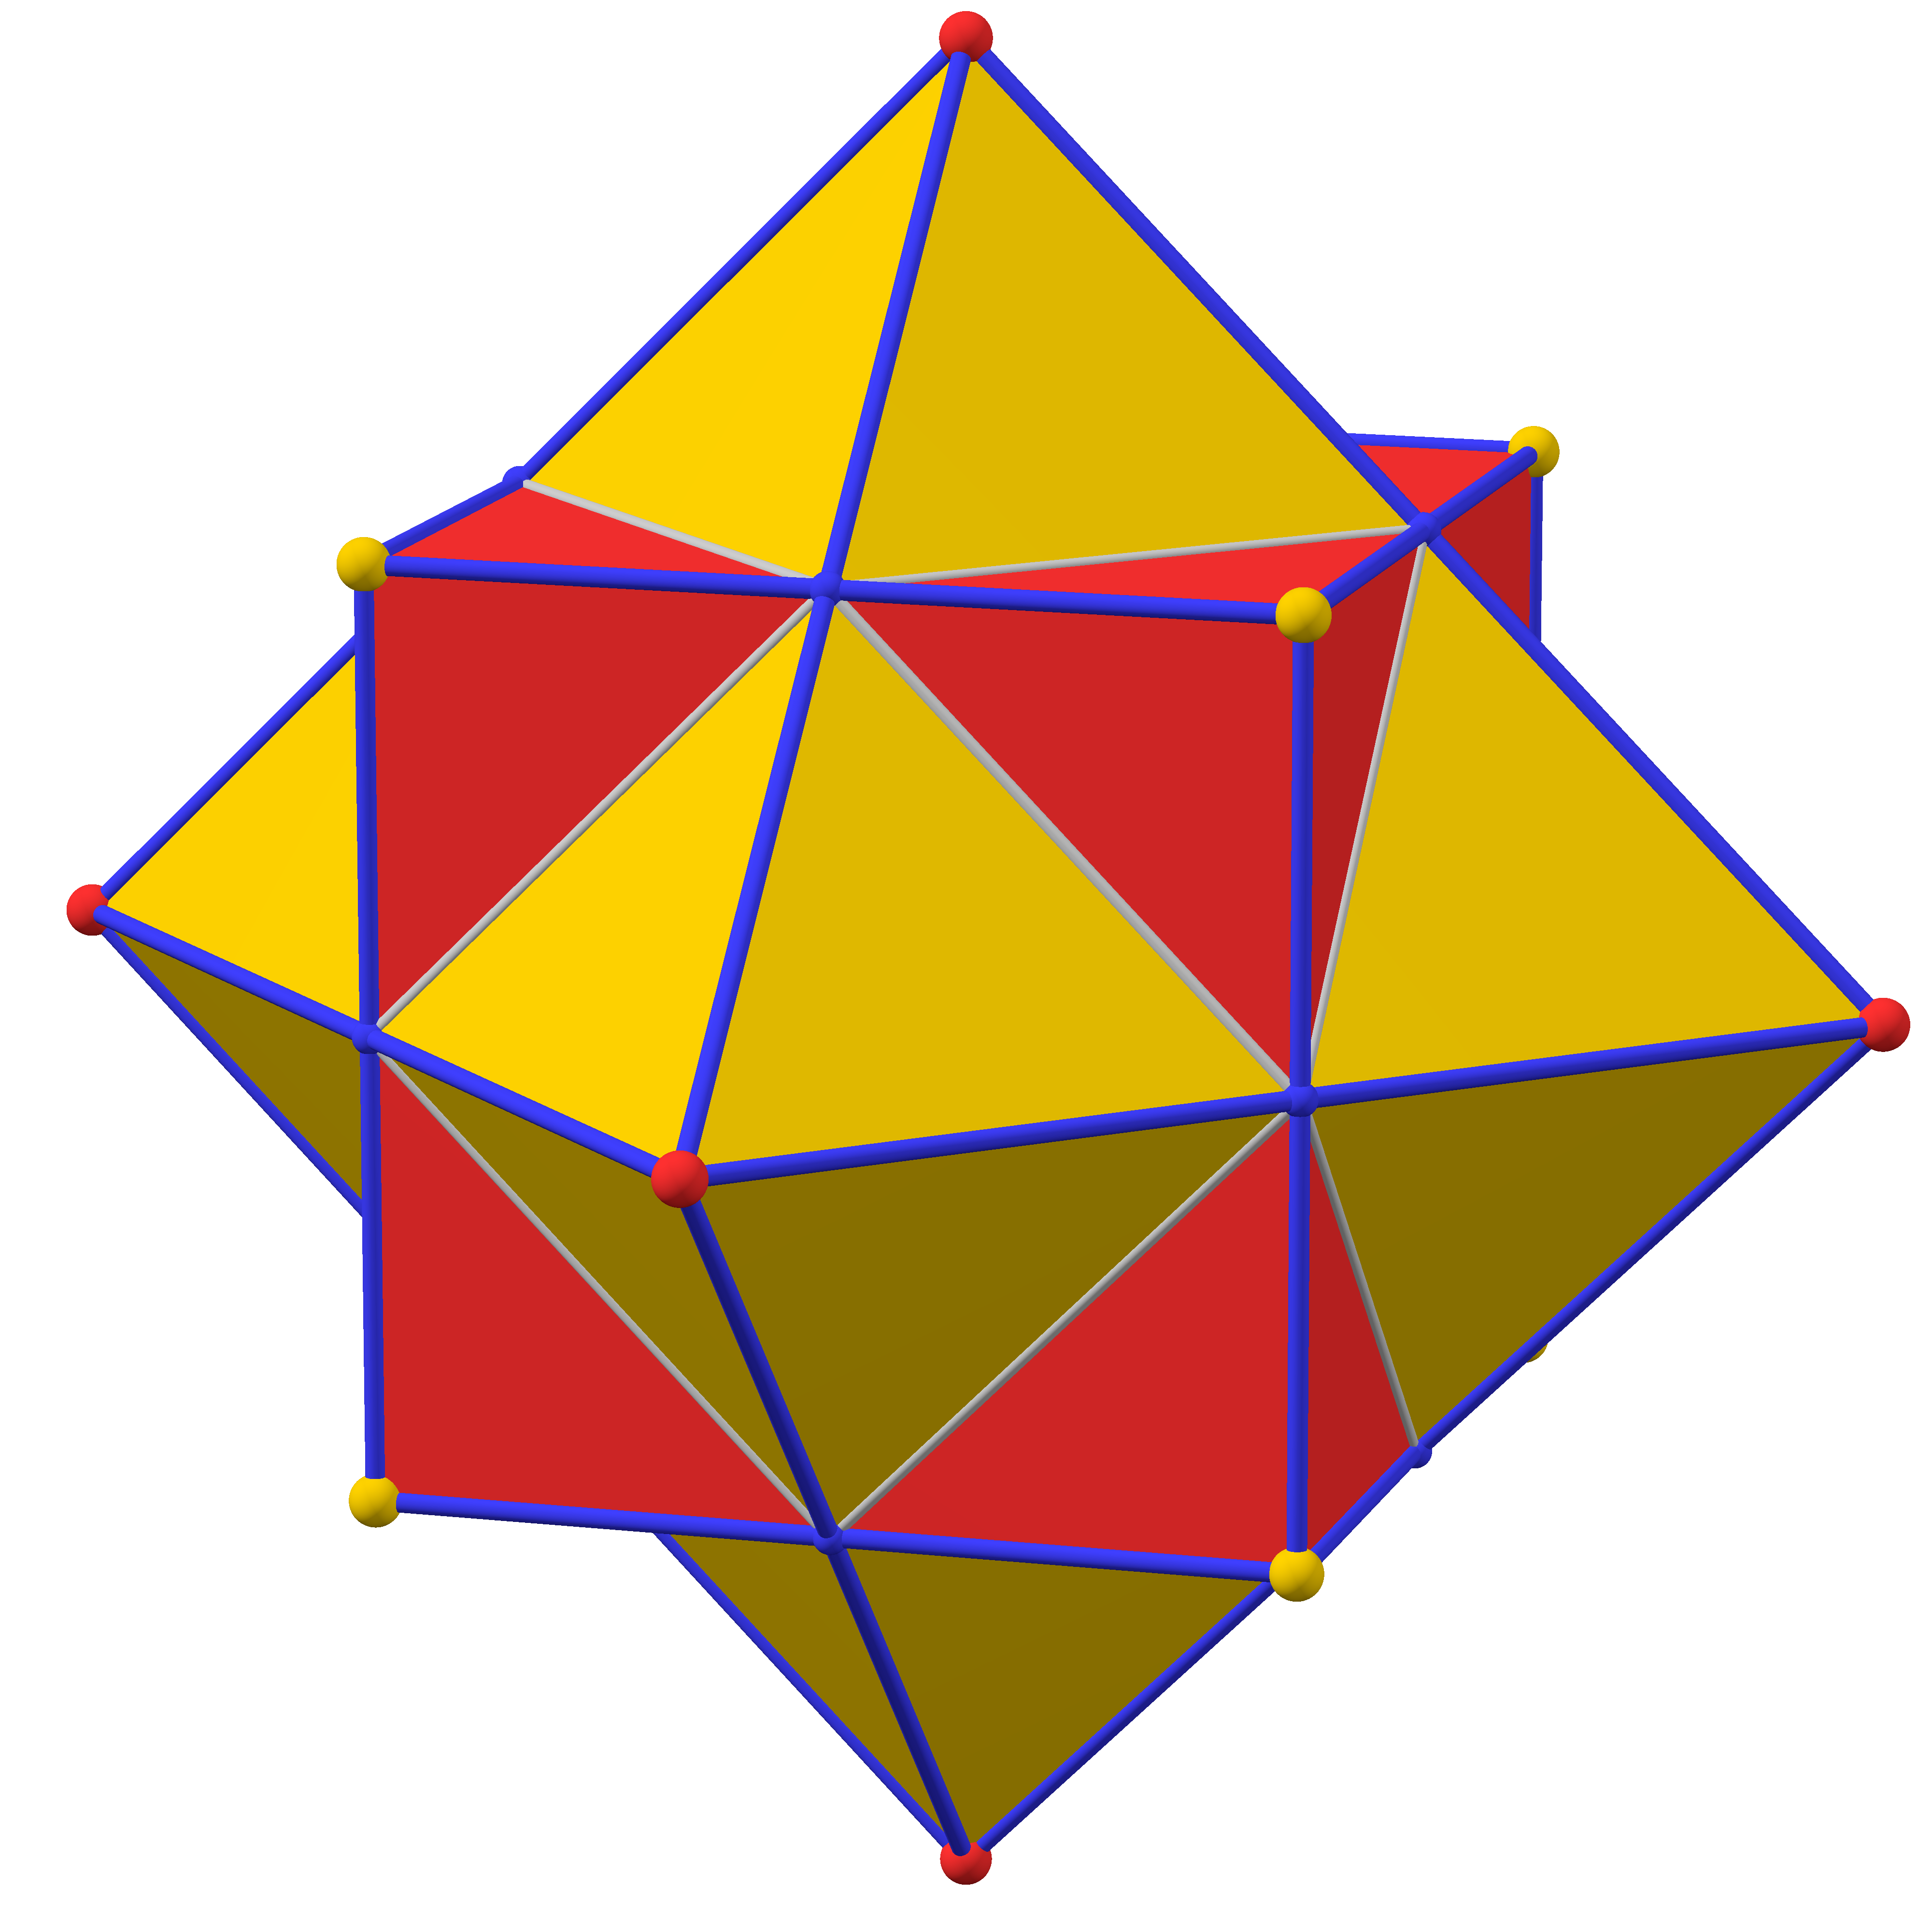
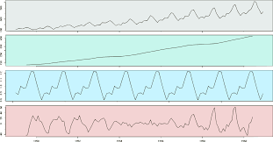
Decision Support Analysis
May 2025

Slide 2
Introducción a las series de tiempo
• Análisis de Series Temporales: Un método para analizar puntos de datos ordenados en el tiempo con el fin de extraer estadísticas significativas e identificar tendencias y patrones.
• Importancia: Ampliamente utilizado en campos como negocios, economía, finanzas y meteorología para la previsión y la toma de decisiones.

Slide 3
Importancia
• Pronóstico: Predecir valores futuros basados en datos históricos.
• Análisis de Tendencias: Identificar movimientos a largo plazo en los datos.
• Patrones Estacionales: Reconocer y ajustar las fluctuaciones regulares.
• Planificación Estratégica: Toma de decisiones informada basada en conocimientos basados en datos.

Slide 4
Aplicaciones
• Negocios: Predicciones de ventas y precios de acciones, gestión de inventarios.
• Economía: Pronóstico del PIB y la tasa de inflación.
• Meteorología: Pronóstico del clima y del tiempo.
• Salud: Predicciones de brotes de enfermedades y monitoreo de pacientes.

Slide 5
Promedios Móviles
Definición: El método de promedios móviles es una técnica utilizada en el análisis de series temporales para suavizar los datos y revelar las tendencias subyacentes.
Objetivo: Ayuda a eliminar el "ruido" (fluctuaciones menores) en los datos, facilitando la identificación de tendencias y patrones a largo plazo.
Fórmula: Promedio Móvil (PM) = (Valor1 + Valor2 + ... + ValorN) / N Donde N es el número de periodos considerados para el promedio.

Slide 6
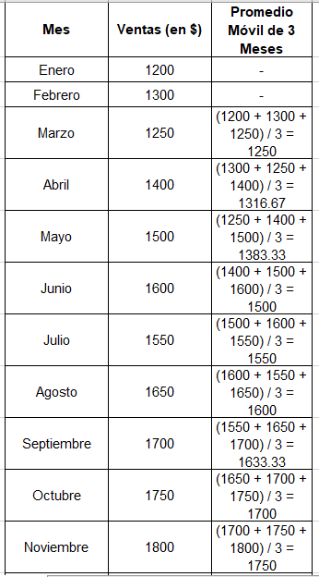
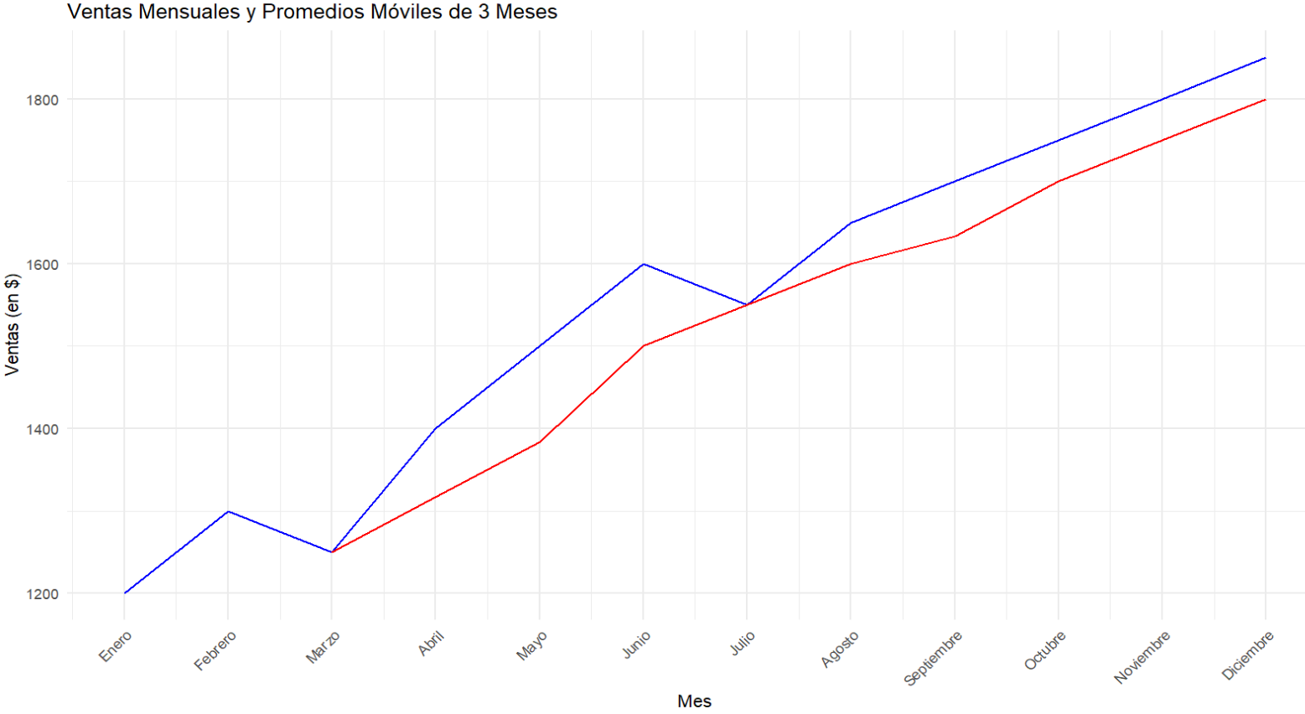

Slide 7
Suavizamiento Exponencial Simple
Definición: Es una técnica de análisis de series temporales que utiliza una media ponderada de los datos pasados, donde los valores más recientes tienen un mayor peso en los cálculos.
Objetivo: Proporcionar una forma de suavizar los datos que reduce la variabilidad y destaca las tendencias subyacentes, especialmente útil cuando se espera que los datos tengan una tendencia estable sin patrones estacionales.
Fórmula: Ft+1 = α * Dt + (1 - α) * Ft
Ft+1: Pronóstico para el próximo periodo
α: Coeficiente de suavizamiento (0 < α ≤ 1)
Dt: Valor observado en el periodo actual
Ft: Pronóstico para el periodo actual

Slide 8
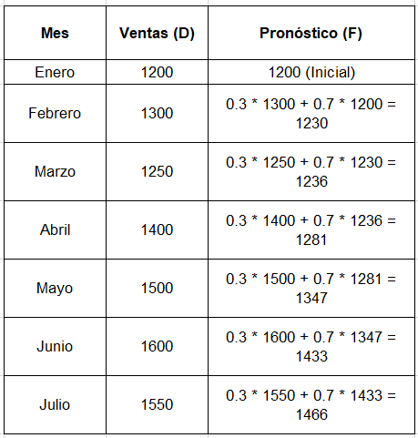
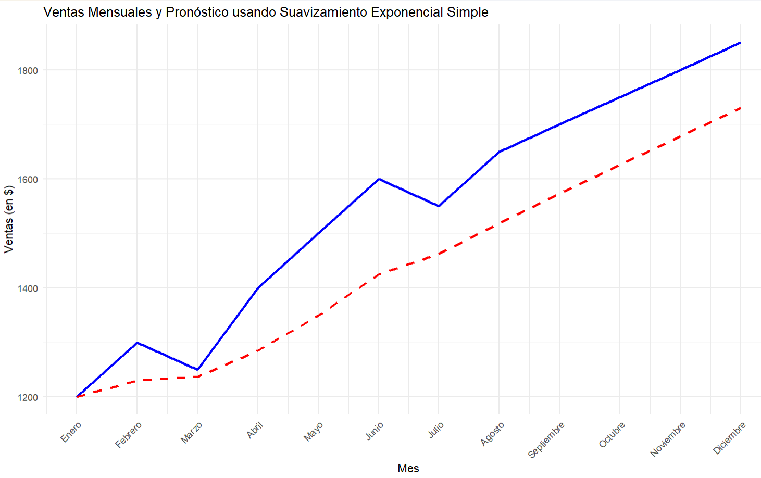
Suavizamiento Exponencial Simple
α =0.3

Slide 9
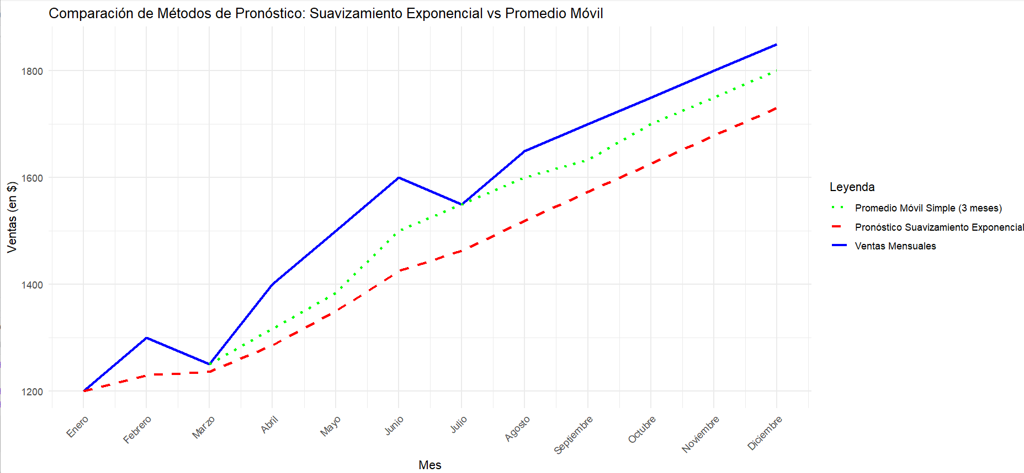
SES Vs PM
α =0.3, N=3

Slide 10
Tendencia Lineal
Definición:
El método de tendencia lineal es una técnica de pronóstico que asume que los datos de la serie temporal siguen una tendencia lineal a lo largo del tiempo.
Se ajusta una línea recta (o línea de tendencia) a los datos históricos, utilizando la fórmula de la recta ( Y = a + bX ).
Fórmula:
( Yt = a + bt )
Donde:
( Yt ) es el valor pronosticado en el tiempo ( t ).
( a ) es la intersección al eje Y (valor de ( Y ) cuando ( t = 0 )).
( b ) es la pendiente de la línea (cambio de ( Y ) por unidad de tiempo).
( t ) es el tiempo o el periodo.

Slide 11
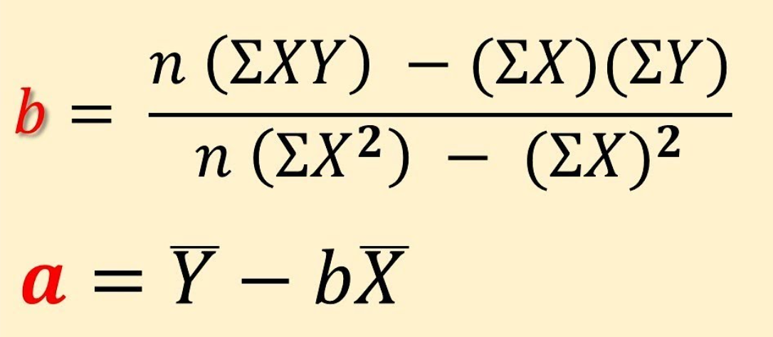
Tendencia Lineal
Cálculo de los parámetros:
( a ) y ( b ) se calculan utilizando el método de mínimos cuadrados:
Donde ( n ) es el número de observaciones.

Slide 12
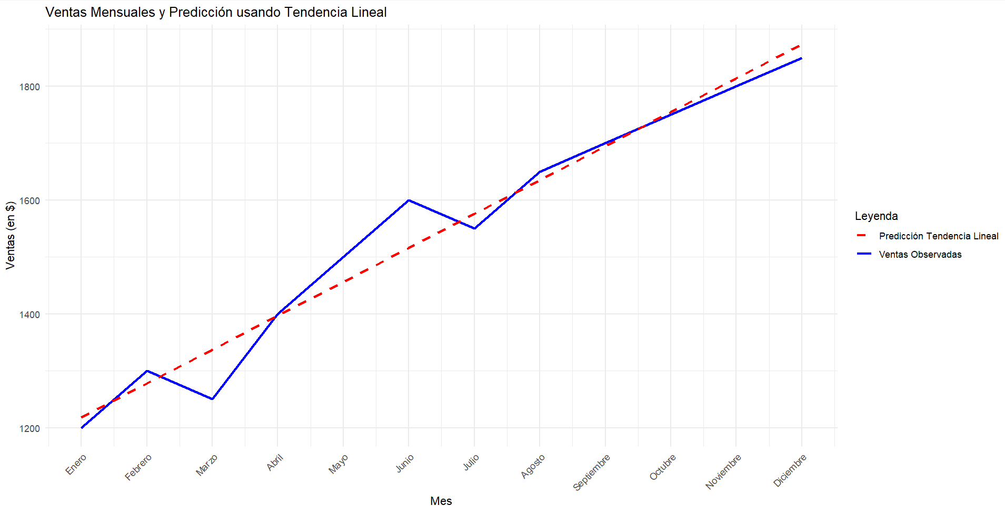
Tendencia Lineal

Slide 13
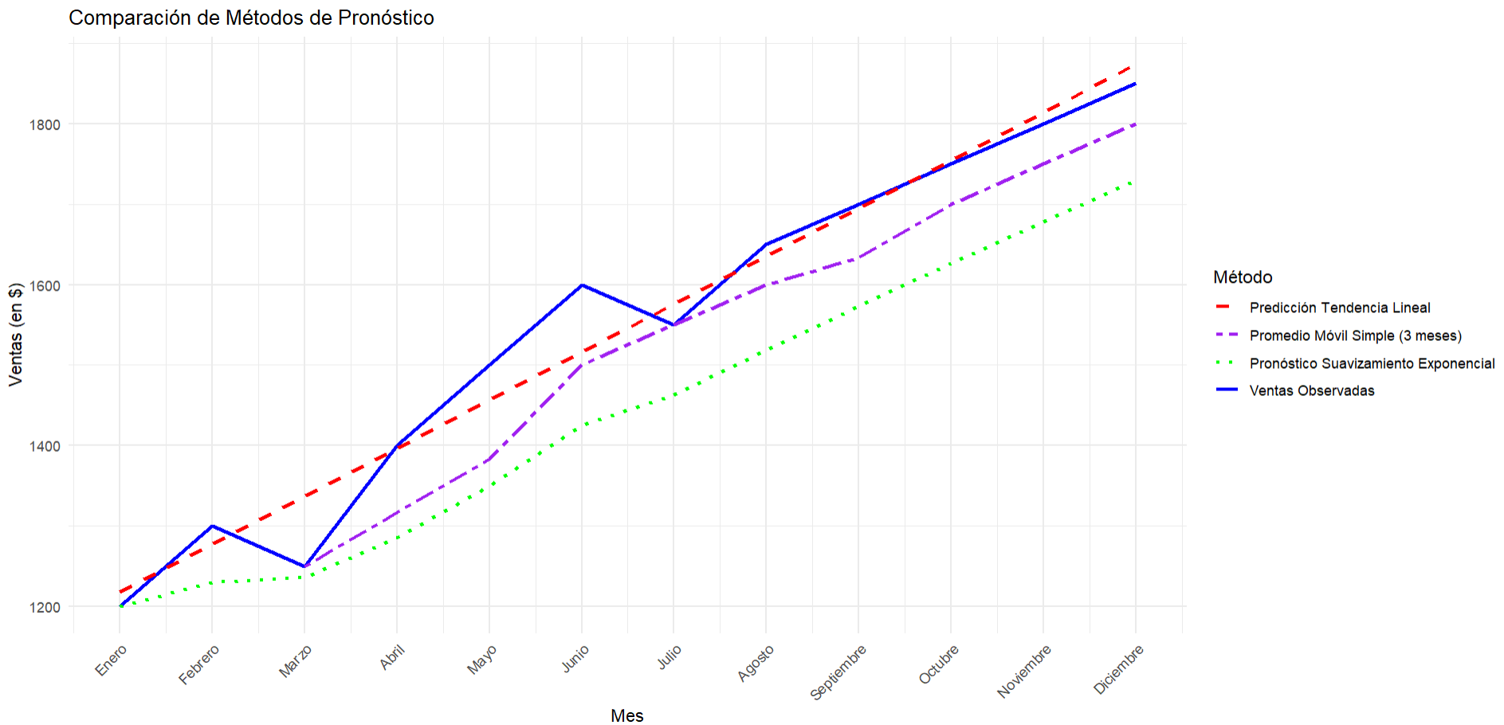
Comparación

Slide 14
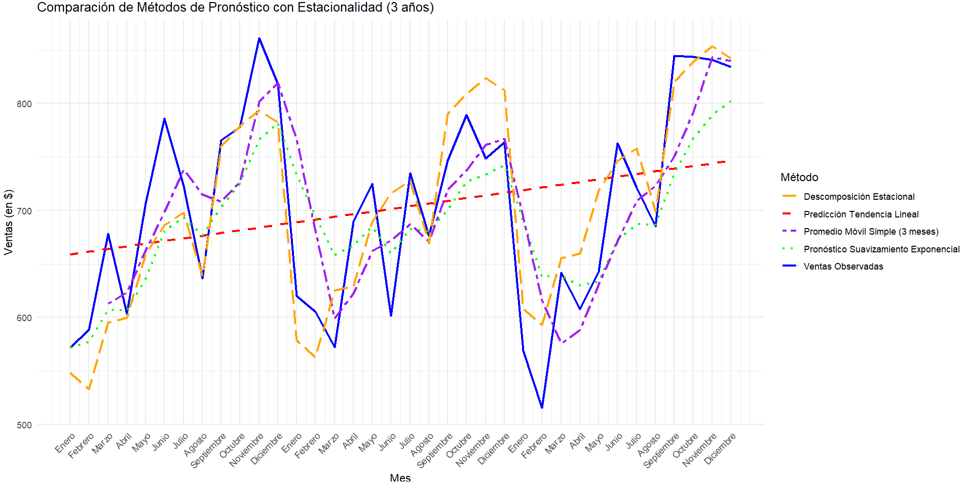
Seasonality (estacionalidad)

Slide 15
Estacionalidad
La estacionalidad es un patrón recurrente en una serie de tiempo que se repite en intervalos regulares.
Estos patrones pueden ocurrir mensualmente, trimestralmente, anualmente, etc.
Ejemplo de Estacionalidad
Supongamos que tenemos datos de ventas mensuales para una tienda de enero a diciembre.
Observamos que las ventas aumentan en períodos específicos del año, como en diciembre debido a las festividades navideñas.

Slide 16
Estacionalidad
Identificación de la Estacionalidad
Visualización: Crear un gráfico de la serie de tiempo a lo largo de varios períodos para observar los patrones recurrentes.
Descomposición: Descomponer la serie de tiempo en sus componentes (tendencia, estacionalidad y ruido) utilizando métodos como STL (Seasonal and Trend decomposition using Loess).

Slide 17
Estacionalidad
Métodos para Manejar la Estacionalidad
Promedio Móvil: Suavizar las fluctuaciones estacionales utilizando un promedio móvil para diferentes períodos.
Suavizamiento Exponencial: Aplicar suavización exponencial para darle más peso a las observaciones más recientes.
Modelos de Descomposición: Dividir la serie en componentes estacionales, de tendencia y aleatorios para analizar cada uno por separado.

Slide 18
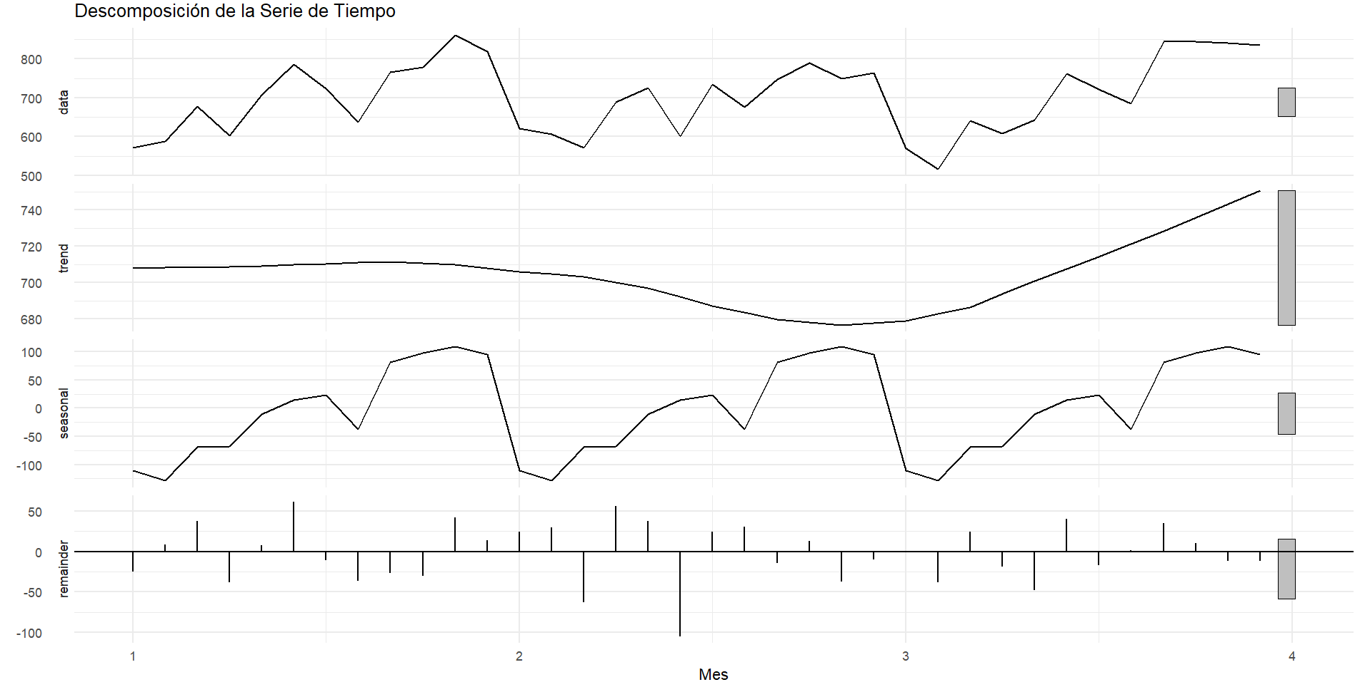
Estacionalidad

Slide 19
Estacionariedad
Definición: Una serie de tiempo es estacionaria si sus propiedades estadísticas, como la media, la varianza y la autocorrelación, son constantes en el tiempo.
Estacionariedad estricta: La distribución conjunta de cualquier conjunto de puntos en el tiempo es independiente de la ubicación en el tiempo.
Estacionariedad débil (o en media): Solo exige que la media, la varianza y la autocorrelación sean constantes en el tiempo.

Slide 20
Estacionariedad
Importancia:
Modelado: Muchos modelos de series de tiempo, como el ARIMA, requieren que la serie sea estacionaria para realizar predicciones precisas.
Análisis: La estacionariedad simplifica el análisis y la comprensión de la serie de tiempo.

Slide 21
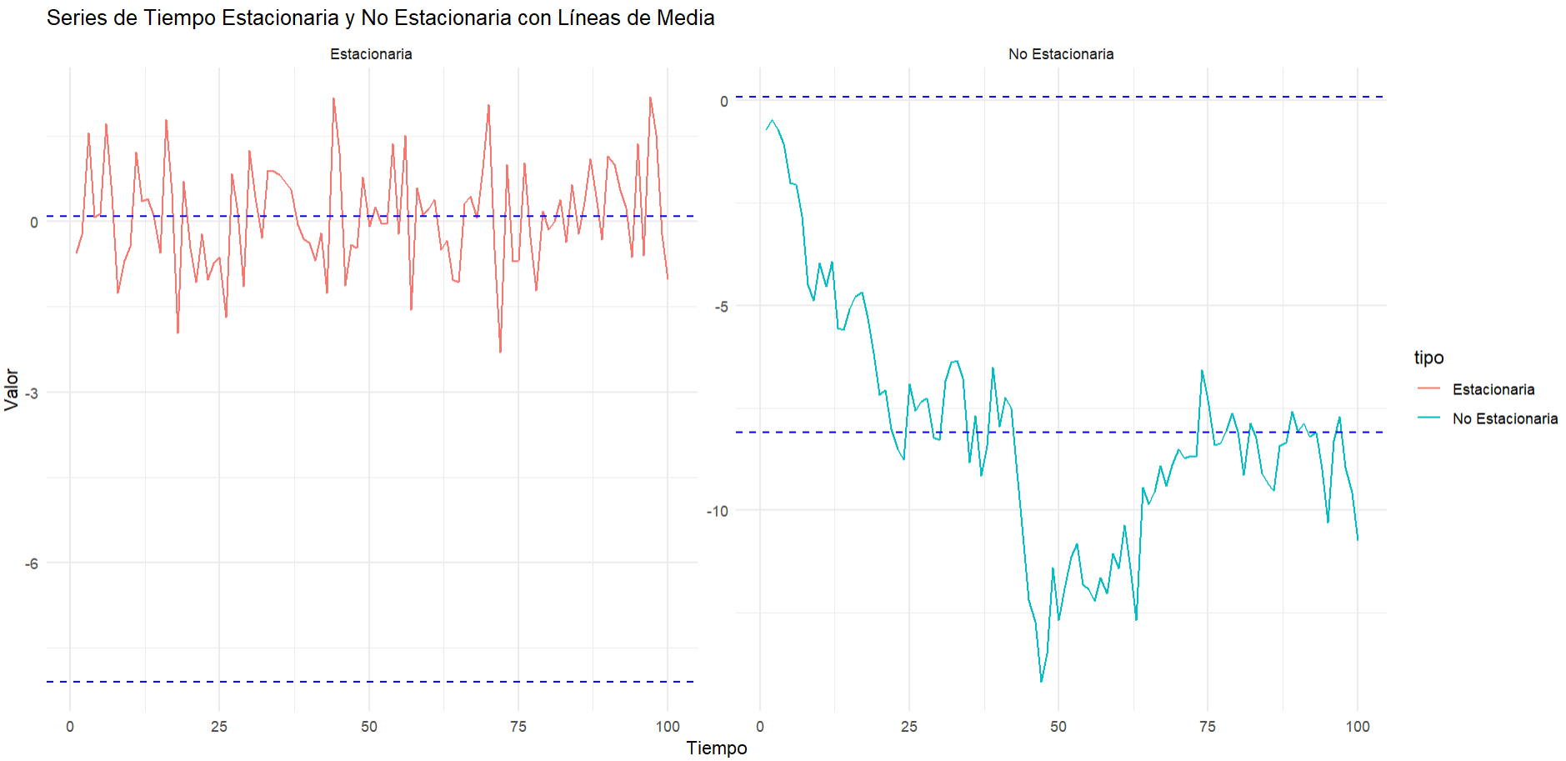
Estacionariedad

Slide 22
Estacionariedad: ADF-Test
Propósito: El método de Dickey-Fuller es una prueba estadística utilizada para determinar si una serie de tiempo es estacionaria.
Importancia: Identificar si los datos son estacionarios es crucial para aplicar ciertos modelos predictivos que funcionan mejor con series de tiempo estacionarias, como el ARIMA.

Slide 23
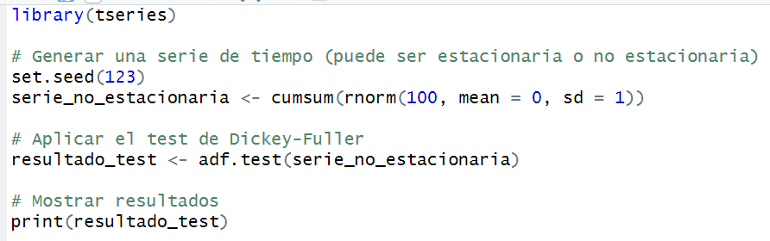
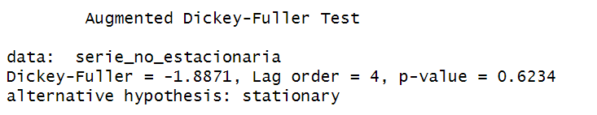
Estacionariedad: ADF-Test
Necesitamos revisar si hay un p-value
menor que el nivel de significancia (0.05)
para asegurar que es
estacionaria

Slide 24
Holt-Winters
Propósito: Es un método de suavizamiento exponencial que se utiliza para realizar pronósticos de series de tiempo que exhiben patrones estacionales y tendencias.
Componentes del Método
Nivel (L): Representa el valor promedio de la serie de tiempo.
Tendencia (T): Captura la dirección general en la que se mueve la serie de tiempo (creciente o decreciente).
Estacionalidad (S): Refleja los patrones repetitivos o ciclos que ocurren en intervalos regulares (mensuales, trimestrales, anuales).

Slide 25
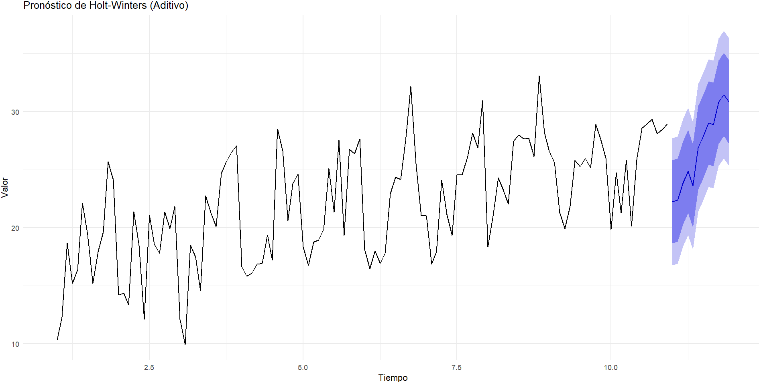
Holt-Winters

